Slide 1

UML Klassendiagramm
Objektorientierte Programmierung

Slide 2
Agenda
Übersicht
Beispiel
Syntax
Die Klasse
Das Interface
Beziehungen
Assoziation
Aggregation
Komposition
Vererbung
Implementierung
Weitere

Slide 3
Übersicht

Slide 4
Übersicht
Das UML Klassendiagramm wird verwendet, um die Klassen in einem Programm und deren Beziehungen zueinander zu dokumentieren und Entwicklern eine Übersicht zu geben.

Slide 5
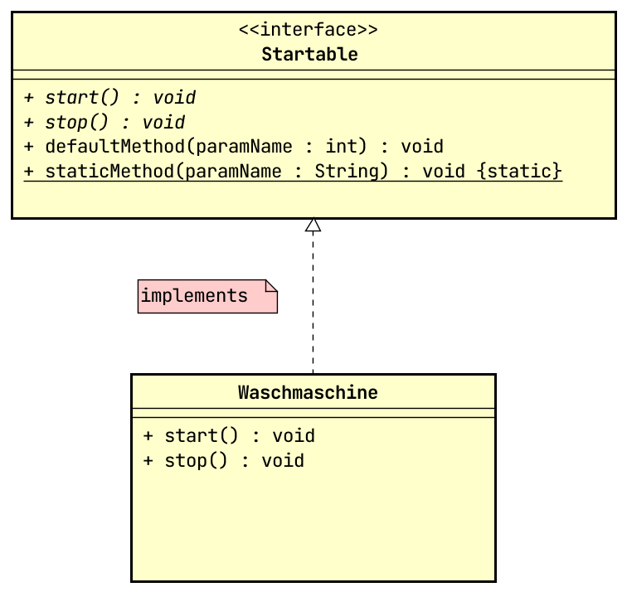
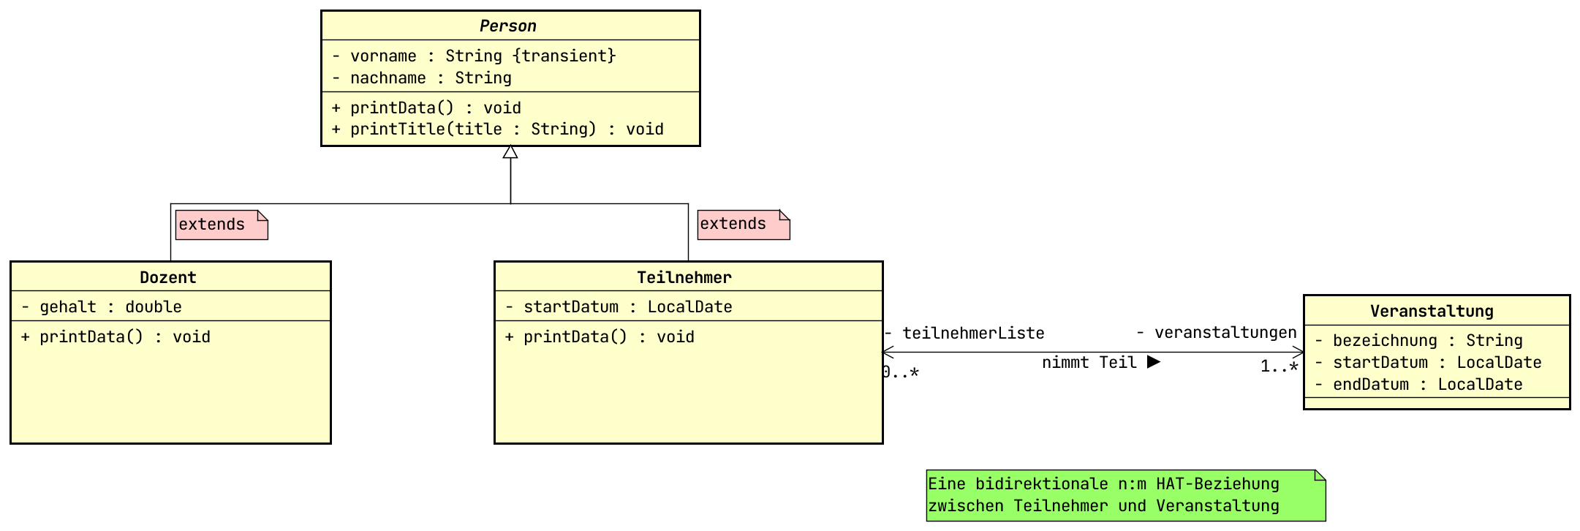
Übersicht
Beispiel
Eine vollständige Übersicht der wichtigsten Elemente finden Sie in der Dia-Datei.

Slide 6
Syntax

Slide 7
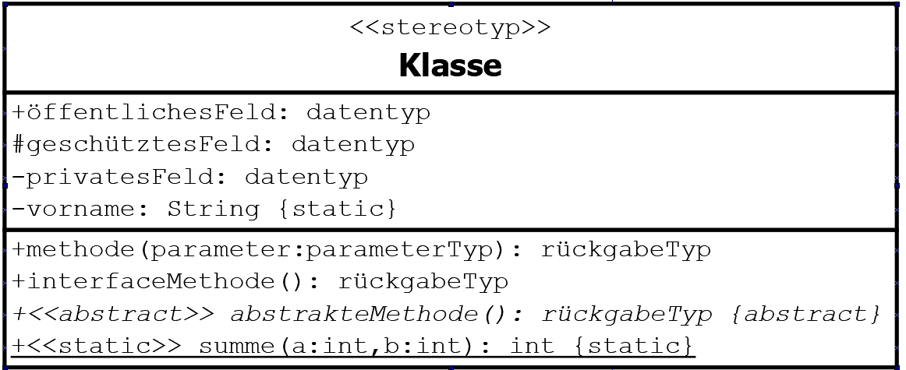
Syntax
Die Klasse:
Die Klasse ist in 3 Bereiche eingeteilt:
Kopf: Hier steht der Klassenname und optional der Stereotyp
Attribute
Methoden
Attribute und Methoden werden zusammen als die „Member der Klasse“ bezeichnet

Slide 8
Syntax
Die Klasse:
Stereotyp
<<abstract>> bei abstrakten Klassen
<<interface>> bei Interfaces
<<struct>> bei Strukturen
<<enum>> für Enumeratoren

Slide 9
Syntax
Die Klasse:
Syntax für Attribute:
Sichtbarkeit Attributname : Typ {Eigenschaften}
Syntax für Methoden:
Sichtbarkeit Methodenname(Parameterliste) : Rückgabetyp {Eigenschaften}
Parameter:
Parametername : Typ

Slide 10
Syntax
Die Klasse:
Sichtbarkeit:
+ public
# protected
- private
~ package
Eigenschaften:
{static, final, abstract, …}

Slide 11
Syntax
Die Klasse:
Static:
Statische Member werden häufig unterstrichen.
In anderen Fällen, wie bei einer IHK Prüfung, wird dagegen hinter das statische Attribut {static} geschrieben
Abstract:
Abstrakte Member und Klassen werden häufig kursiv geschrieben. Handschriftlich lässt sich das natürlich nur schwer umsetzen, daher werden bei IHK Prüfungen abstrakte Klassen mit <<abstract>> ausgezeichnet und hinter abstrakte Methoden {abstract} geschrieben. Manchmal steht auch <<abstract>> vor den Methoden.

Slide 12
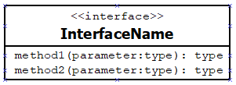
Syntax
Das Interface:
Im Unterschied zu Klassen, werden Interfaces häufig nur mit zwei Bereichen dargestellt.
Kopf und Methoden, drei Bereiche sind aber nicht unüblich (gerade bei IHK Aufgaben kommt das vor)
Wie bereits erwähnt, werden Interfaces mit <<interface>> ausgezeichnet.
Interface-Member haben keine Zugriffsmodifizierer/Sichtbarkeiten (manchmal sind sie aber auch einfach public)

Slide 13
Beziehungen

Slide 14
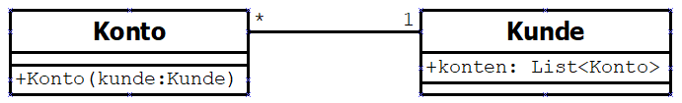
Beziehungen
Assoziation
Sobald eine Klasse eine andere Klasse kennt, entweder über Attribute oder Methodenparameter, liegt eine Assoziation vor. Die beiden Klassen stehen in einer Beziehung zueinander.
Ähnlich wie bei Datenbank-Diagrammen, werden hier Multiplizitäten (Bei DB Kardinalität genannt) angegeben.
* = beliebig viele
1..* = mindestens 1
2..5 = mindestens 2, höchstens 5
1 = genau 1

Slide 15

Beziehungen
Assoziation
Assoziationen können auch Pfeilspitzen haben. Hierbei handelt es sich dann um eine gerichtete Assoziation. Der Pfeil zeigt auf die Klasse, auf die navigiert werden kann.
Habe ich ein Objekt von Kunde, kann ich über Kunde nun auf die Konto-Objekte navigieren und z.B. von Konto Methoden aufrufen.
Assoziationen können auch beschriftet werden und gelegentlich haben sie auch Pfeile, die die Leserichtung angeben.

Slide 16
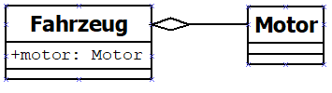
Beziehungen
Aggregation
Ein Spezialfall von Assoziation ist die Aggregation.
Sobald eine Klasse aus Objekten einer anderen Klasse besteht, ist es eine Aggregation. Hier sprechen wir von „hat“, „ist Teil von“ oder „besteht aus“.
Das Fahrzeug hat einen Motor. Damit liegt eine Aggregation vor.
Der Kunde hat Konten.
Die Navigierbarkeit ist hierbei in der Regel vom Ganzen auf die Teile (also hier von Fahrzeug auf Motor).

Slide 17

Beziehungen
Komposition
Ein weiterer Spezialfall ist die Komposition.
Es gelten dieselben Bedingungen wie bei einer Aggregation, der Unterschied liegt aber darin, dass bei einer Komposition eine existentielle Abhängigkeit vorliegt. Das eine kann nicht ohne das andere existieren.
Ein Raum kann nicht ohne ein passendes Gebäude existieren. Werden alle Teile gelöscht, wird auch das Ganze gelöscht. Wird das Ganze gelöscht, verschwinden auch alle Teile.

Slide 18
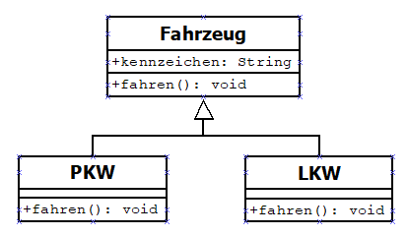
Beziehungen
Vererbung
Klassen können voneinander erben. Es wird auch von Generalisierung/Spezialisierung gesprochen.
Hier liegt eine „ist “-Beziehung vor. Ein PKW IST EIN Fahrzeug. Ein LKW IST EIN Fahrzeug.
Wichtig: Nicht jedes Fahrzeug ist auch automatisch ein PKW oder LKW!
Member, außer Konstruktoren, werden von der Eltern-Klasse (auch Basis-Klasse oder Super-Klasse genannt) an die Kind-Klassen (auch Sub-Klasse genannt) vererbt.
Im Klassendiagramm werden geerbte Member nicht nochmal wiederholt, außer sie werden überschrieben, zum Beispiel wenn der Member der Basis-Klasse abstract ist.

Slide 19
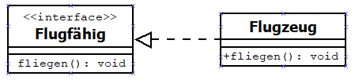
Beziehungen
Implementierung
Interfaces werden nicht geerbt, sondern implementiert. Es wird gelegentlich auch von Realisierung gesprochen.
Wie bei der Vererbung handelt es sich hier um eine „ist“-Beziehung.
Das Flugzeug IST Flugfähig, da es das Interface Flugfähig implementiert.
Im Klassendiagramm müssen alle Nicht-Standard-Schnittstellenmember in der implementierenden Klasse wiederholt werden.

Slide 20


Beziehungen
Weitere
Eine Klasse implementiert eine externe, nicht genauer spezifizierte Schnittstelle
Abhängigkeit
Die Klasse wird nicht als Attribut (Assoziation) verwendet, sondern als Objekte zum Beispiel durch Methoden erzeugt

Slide 21
Vielen Dank für Ihre Aufmerksamkeit!

